Slide 1


Розробка аплікації для оцінки цін опціонів
﻿
МІНІСТЕРСТВО ОСВІТИ І НАУКИ УКРАЇНИ
ЛЬВІВСЬКИЙ НАЦІОНАЛЬНИЙ УНІВЕРСИТЕТ ІМЕНІ ІВАНА ФРАНКА
Факультет прикладної математики та інформатики
Кафедра програмування
МАГІСТЕРСЬКА РОБОТА СТУДЕНТА:
Шев’якА ІванА
Групи:
ПМІМ-21
НАУКОВИЙ Керівник
Заболоцький Т.М.

Slide 2

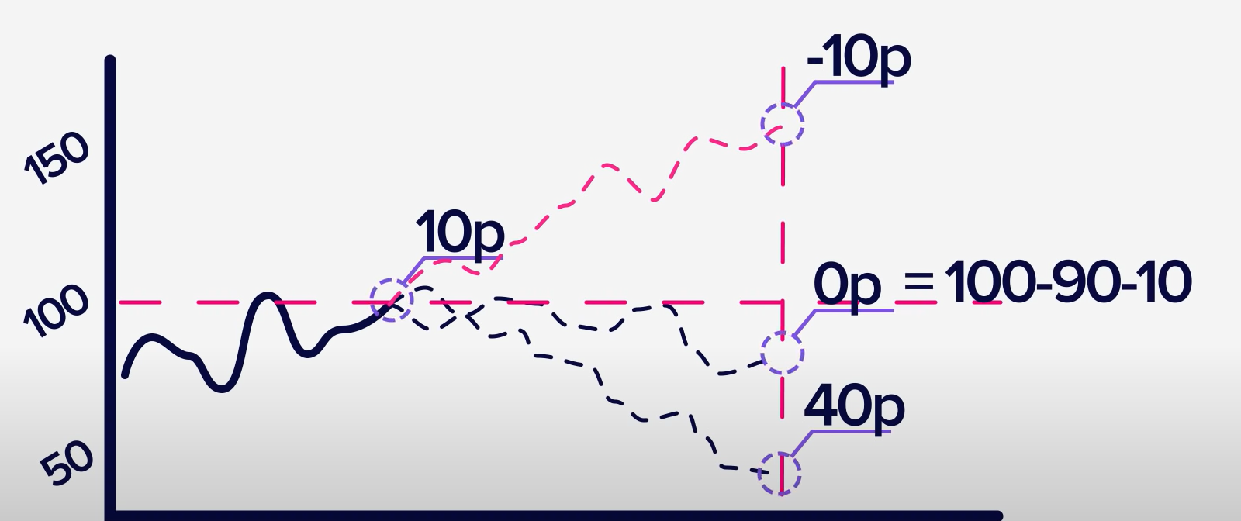
Опціони(Am, Eur)
call
put
K- ціна страйку (ціна виконання опціону)
T-дата виконання
t – дата сьогодні
Hа момент часу t власник опціону може:
продати опціон за його поточною ринковою ціною на деяких біржах опціонів;
використати можливість (t ≤ T);
дозволити терміну дії опціону втратити значення (t ≥ T).

Slide 3
Модель фінансового ринку
t | поточний час(дата), 0 ≤ t ≤ T
T | термін дії опціону, дата завершення
r | без ризикова відсоткова ставка
S, S_{t} | ціна активу на ринку в час t
σ | волатильність
K | Ціна страйку(strike)
V(S,t) | значення опціону в час t

Slide 4

Модель Блека-Скоулза-Мертона (BSM)
$C\left(S_{t},t\right)=N\left(ⅆ_{1}\right)S_{t}− N\left(d_{2}\right){Kⅇ}^{− r \left(T − t\right)}$
$$P\left(S_{t},t\right)=Kⅇ^{− r \left(T − t\right)}−S_{t}+C(S_{t},t)$$
$$P\left(S_{t},t\right)=−N\left({−ⅆ}_{1}\right)S_{t}+ N\left({−d}_{2}\right){Kⅇ}^{− r \left(T − t\right)}$$
Припущення:
Відсутність арбітражу.
Без ризикова відсоткова ставка.
Ринок без тертя.
Відсутність обмежень на торгівлю.
Ціна активу змінюється випадковим чином.

Slide 5
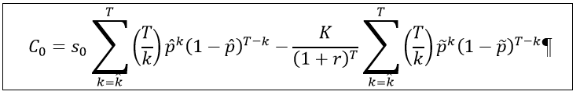
Модель Cox-Ross-Rubinstein (CRR)
Припущення:
Відсутність арбітражу.
Дискретний час.
Бінарні рухи ціни активу.
Незалежність в періодах.
Відсутність трансакційних витрат.

Slide 6

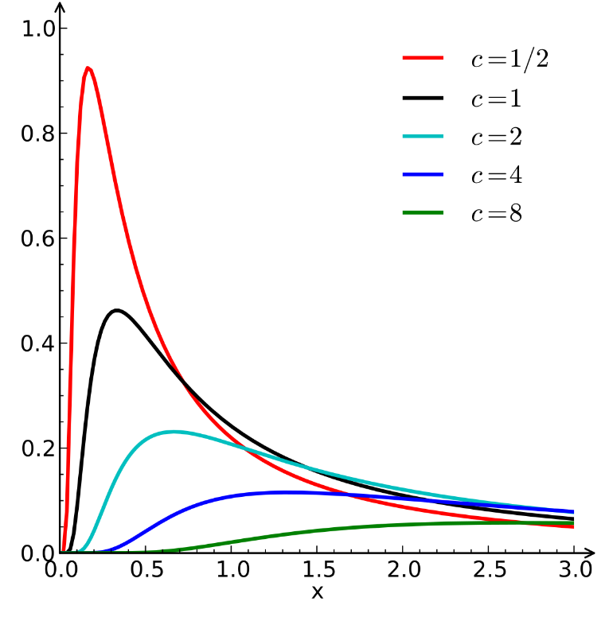
Модель Levy
Припущення:
Відсутність арбітражу.
Відсутність ризикової відсоткової ставки.
Ринок без тертя.
Відсутність обмежень на торгівлю.
Ціна активу змінюється випадковим чином.

Slide 7
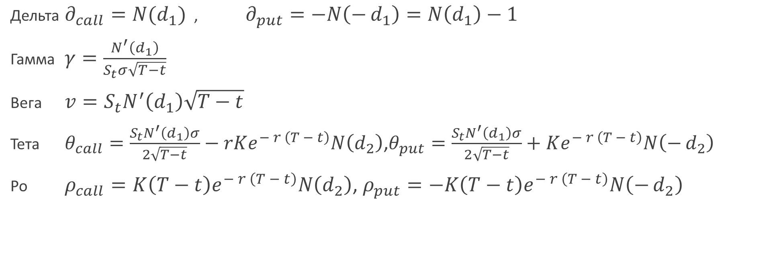
«Греки»
Дельта $∂_{call}=N(ⅆ_{1})$ , $∂_{put}=−N\left({−ⅆ}_{1}\right)=N\left(ⅆ_{1}\right)−1$
Гамма $γ=\frac{N^{′}\left(ⅆ_{1}\right)}{S_{t}σ\sqrt{T−t}}$
Вега $v=S_{t}N^{′}\left(ⅆ_{1}\right)\sqrt{T−t}$
Тета $θ_{call}=\frac{S_{t}N^{′}\left(ⅆ_{1}\right)σ}{2\sqrt{T−t}}−rKⅇ^{− r \left(T − t\right)}N\left(ⅆ_{2}\right)$,$θ_{put}=\frac{S_{t}N^{′}\left(ⅆ_{1}\right)σ}{2\sqrt{T−t}}+Kⅇ^{− r \left(T − t\right)}N\left({−ⅆ}_{2}\right)$
Ро $ρ_{call}=K\left(T−t\right)ⅇ^{− r \left(T − t\right)}N\left(ⅆ_{2}\right)$, $ρ_{put}=−K\left(T−t\right)ⅇ^{− r \left(T − t\right)}N\left(−ⅆ_{2}\right)$

Slide 8
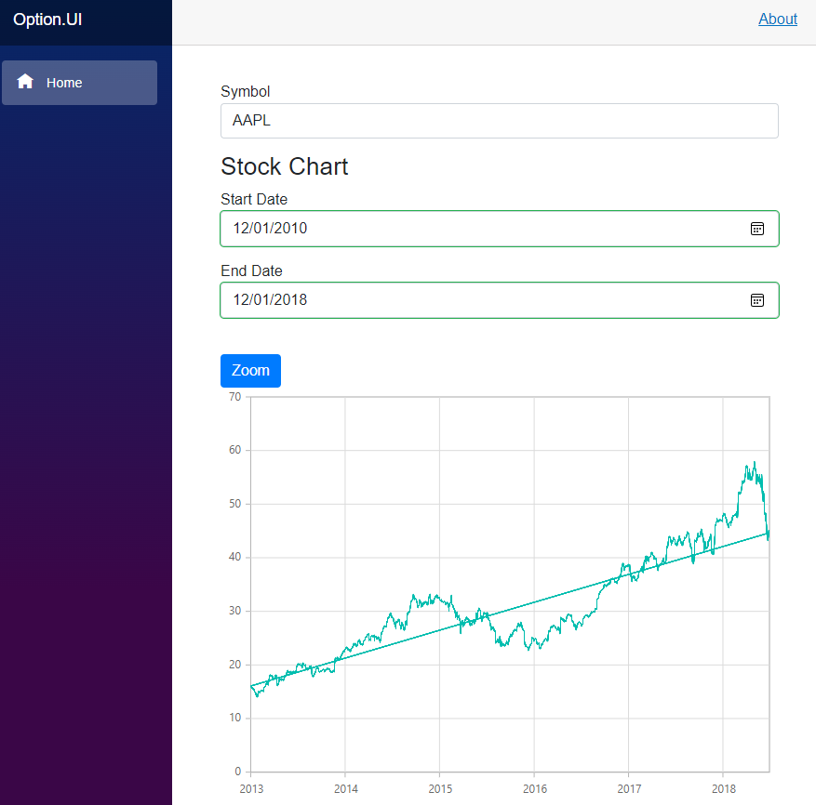
Додаток:
Розроблено односторінковий простий додаток із зрозумілим інтерфейсом для обрахунку будь яких опціонів.

Slide 9
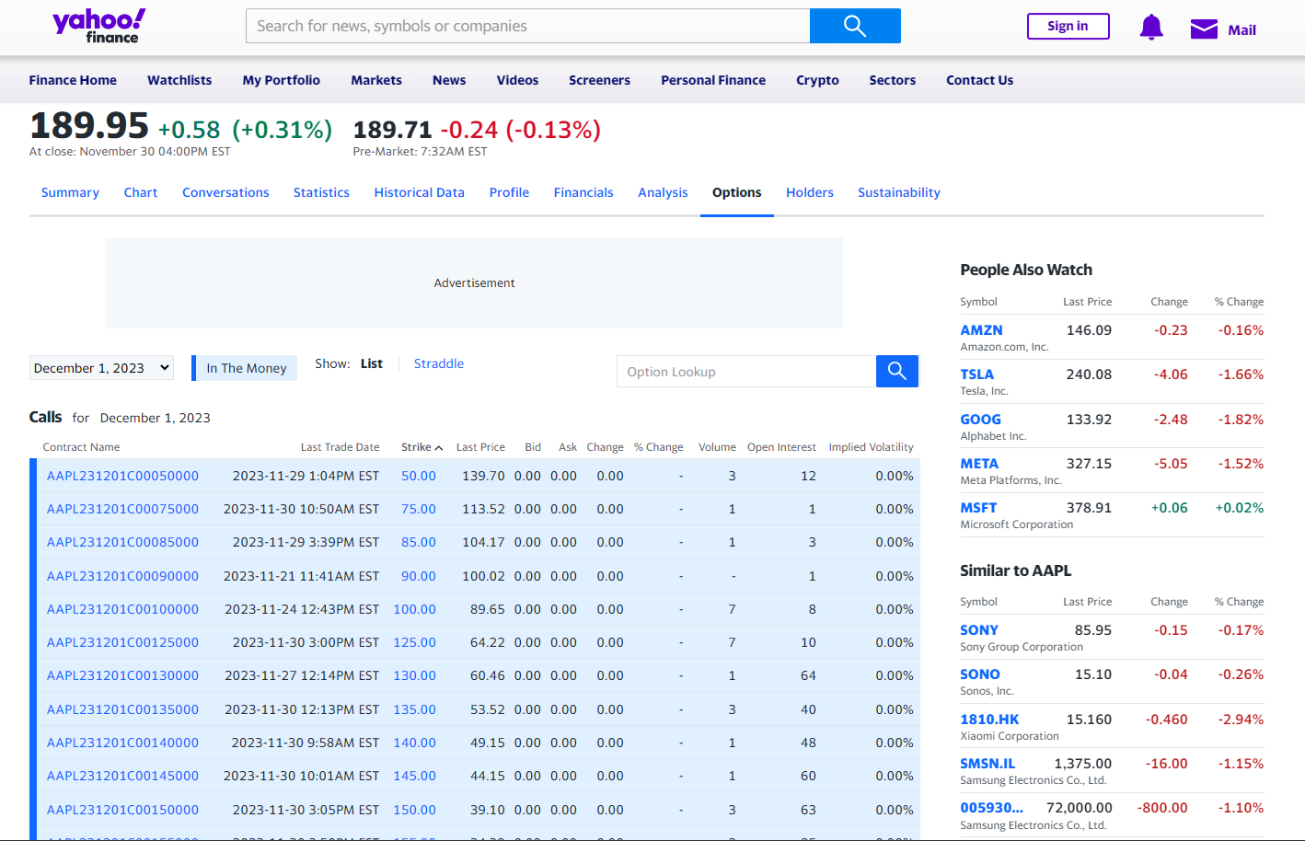
Yahoo finance:
Для порівняння реалізованих моделей використовується загальнодоступна платформа
Yahoo finance вона дає інформацію про укладені опціони на своїй платформі.

Slide 10
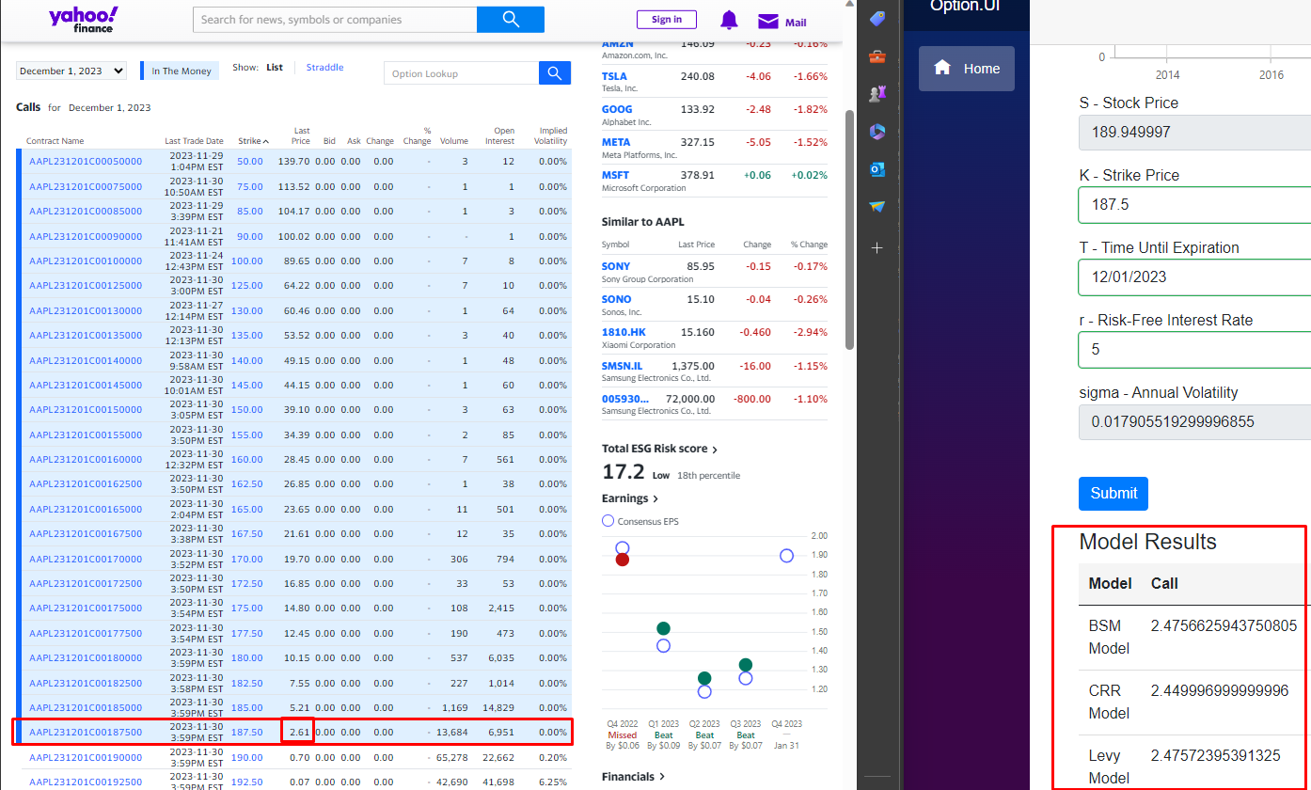
Результати:

Slide 11
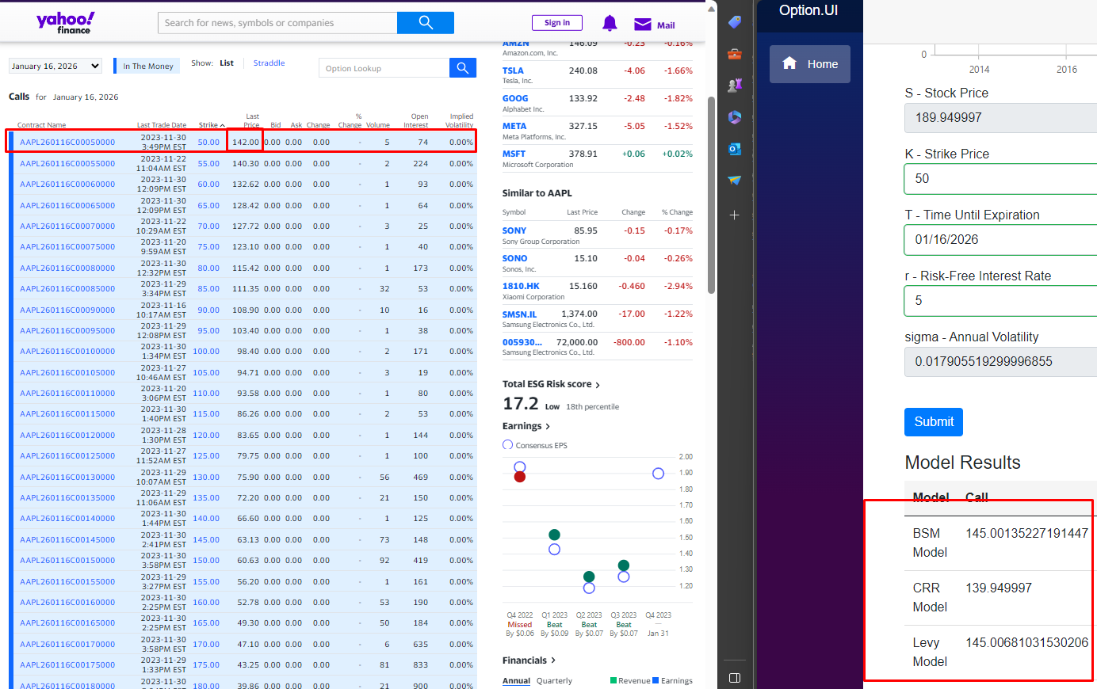
Результати:

Slide 12
Дякую за увагу!

